Slide 1

Delavnica:
Reševanje izjavnih nalog s tabelami
Srečanje mentorjev logike, Ljubljana, 30. 1. 2016
Mateja Hrast, mateja.hrast@gmail.com

Slide 2
VITEZI IN OPRODE
3 osebe: A, B in C
A: B je vitez in C je oproda.
B: A in C sta iz istega plemena natanko tedaj, ko sem jaz vitez.
C: Če je A oproda, potem sem jaz vitez.

Slide 3
VITEZI IN OPRODE
5 oseb: A, B, C, D in E
A: E je oproda natanko tedaj, ko je C vitez.
C: A je oproda ali D je vitez.
D: Jaz sem vitez natanko tedaj, ko sta A in B viteza.
E: A ni vitez in B ni oproda.

Slide 4
Narišemo tabelo s toliko stolpci, kolikor imamo prebivalcev (+1 za številčenje).
Izberemo izjavo, v kateri nastopajo le 3 prebivalci (če je takih več, eno z “in” ali “ali”).
Za 2 izmed prebivalcev, ki nastopajo v izbrani izjavi, v tabelo vpišemo vse 4 možnosti (najraje izpustimo tistega, ki govori).
Za vsako možnost iz resničnostne vrednosti izbrane izjave določimo pripadnost tretjega prebivalca. Če pridemo do protislovja, možnost izločimo. Če pripadnosti prebivalca ne moremo določiti, dodamo še eno možnost.
V naslednjih korakih vsakič izberemo izjavo, v kateri nastopa le 1 prebivalec, za katerega tabela še ni izpolnjena. Ponavljamo prejšnji postopek, dokler tabela ni popolnoma izpolnjena.
S preostalimi izjavami izločamo možnosti, dokler ne ostane le ena.
Na koncu preverimo, če dobljena rešitev res zadošča vsem izjavam.

Slide 5
LIHI IN SODI
5 oseb: A, B, C, D in E
B reče D: E je sod natanko tedaj, ko sva jaz in A iz istega plemena
C reče D: Če je B sod, potem je A lih.
D reče E: Jaz sem sod ali C je sod.
E reče A: D je lih in C je lih.

Slide 6
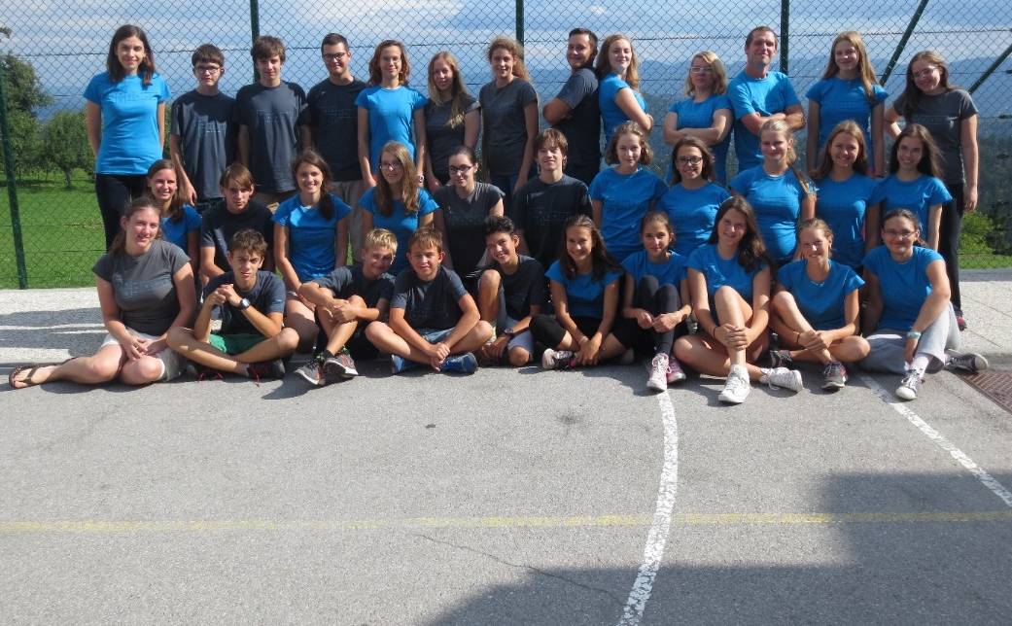
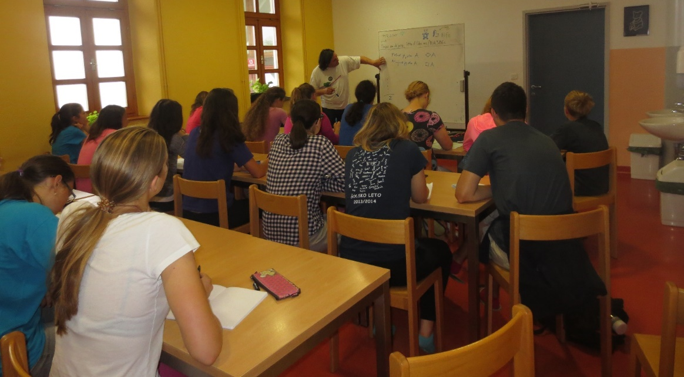
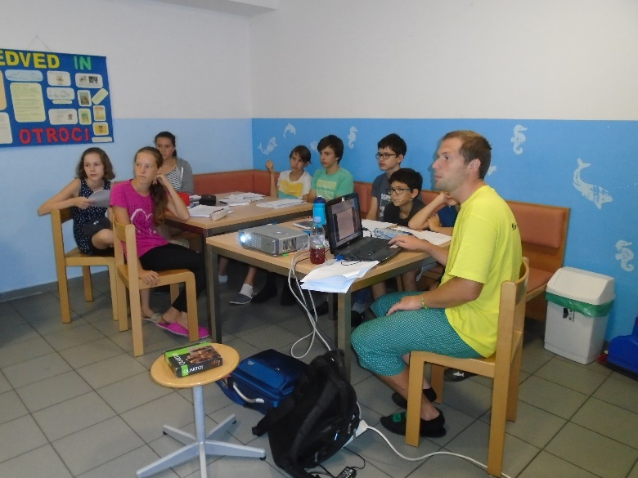
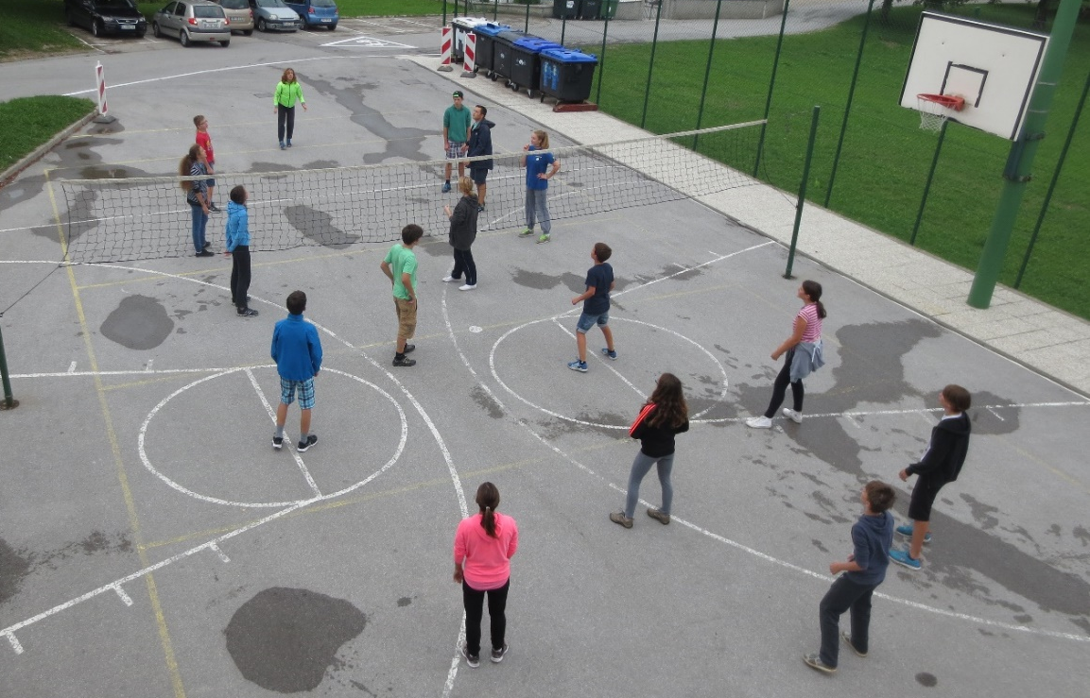
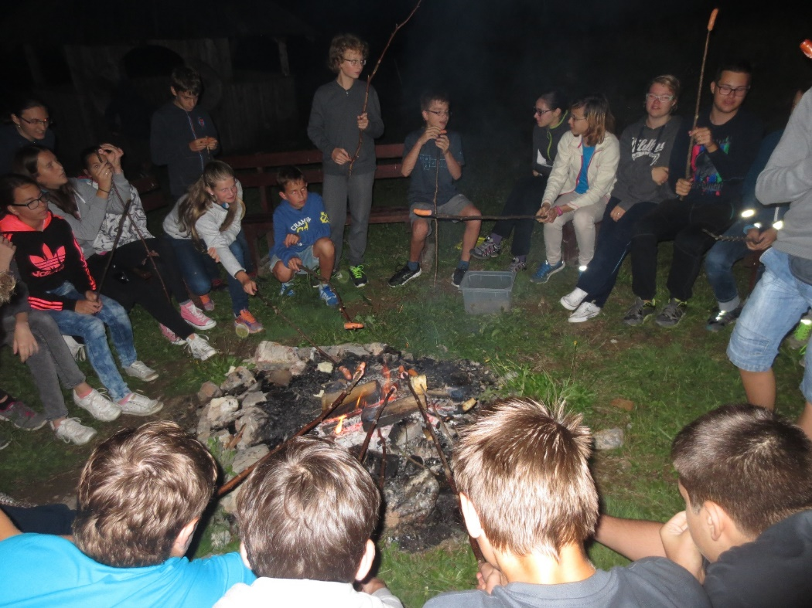
POLETNA ŠOLA LOGIKE 2016
Medvedje Brdo, 21. – 27. 8. 2016
Namenjen učencem in dijakom, 12 – 17 let
www.zotks.si/tabori

